Slide 1
第六章 定积分的应用
用定积分的思想:
(1)计算平面图形的面积, 特殊立体图形的体积, 平面曲线的长度;
(2)在物理学上的应用.

Slide 2
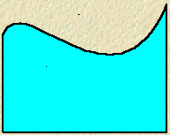
第一节 定积分的元素法
回顾: 曲边梯形求面积的问题
y
曲边梯形由连续曲线y=f(x)
(f(x)≥0) 、 x轴与两条直线x=a
x=b 所围成.
o
a
b
x
面积表示为定积分的步骤如下:
1
）把区间[a,b]分成n个长度为
的小区间，相
应的曲边梯形被分为个小窄曲边梯形，第i个小窄
曲边梯形的面积为

Slide 3



第一节 定积分的元素法
（2）计算 的近似值
$$ΔA_{i}≈f(ξ_{i})Δx_{i}$$
$$ξ_{i}∈Δx_{i}$$
（3）求和，得A的近似值
（4） 求极限，得A的精确值
提示
y
dA
o
a
b
x
面积元素

Slide 4



第一节 定积分的元素法
一、可用定积分解决的问题
(1) $U$是与一个变量x 的变化区间[a,b]有关的量；
(2) $U$对于区间[a,b]具有可加性，就是说，如果把区间[a,b]分成许多部分区间，则$U$相应地分成许多部分量，而$U$ 等于所有部分量之和；
(3)部分量 $∆U$的是可微分的，可表示为 $dU=f\left(x\right)dx$ ；
$$ΔU_{i}≈f(ξ_{i})Δx_{i}$$
就可以考虑用定积分来表达这个量 ．
$U=\int_{a}^{b}{f(x)dx}$

Slide 5


第一节 定积分的元素法
二、利用元素法化为定积分的一般步骤：
(1) 根据问题的具体情况，选取一个变量例如x 为积分变量，并确定它的变化区间[a,b]；
(2)设想把区间分成n个小区间，取其中任一小区间并记为[x,x+dx]，求出相应于这小区间的部分量ΔU的近似值____微分表达式
$$dU=f(x) d\text{​}x$$
(3)以所求量U的元素f(x)dx为被积表达式，在区间[a,b]上作定积分，得，
$U=\int_{a}^{b}{f(x)dx}$
即为所求量U的积分表达式.
这个方法称为元素法.

Slide 6
第二节 定积分在几何学上的应用
一 平面图形的面积
二 体积
三 平面曲线的弧长

Slide 7





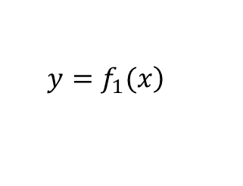





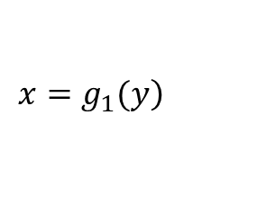
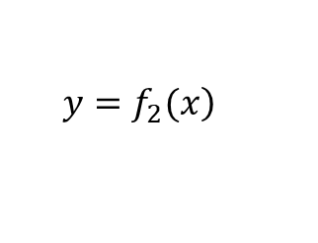

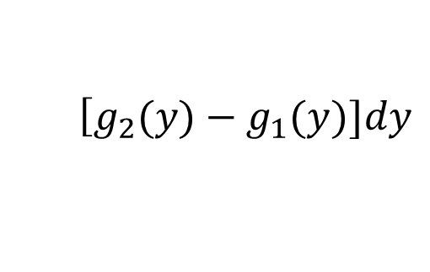
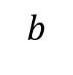



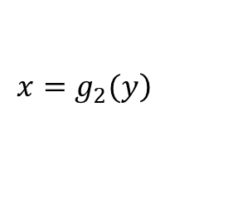




第二节 定积分在几何学上的应用
一、平面图形的面积
1 、直角坐标系情形
$$y$$
$$y$$
$$\left.y=f_{2}(x\right)$$
$$d$$
$y+dy$
$$\left.x=g_{2}(y\right)$$
$$y$$
$$\left.x=g_{1}(y\right)$$
$$\left.y=f_{1}(x\right)$$
$$c$$
$$a$$
$$x$$
$$b$$
$$x$$
$$x$$
$x+dx$
$\int_{a}^{b}{}$
$$A=$$
$\int_{a}^{b}{}$
$$A=$$
$$dA=$$
$$\left[g_{2}(y)−g_{1}(y)]dy\right.$$
$$dA=$$
$$\left[f_{2}(x)−f_{1}(x)]dx\right.$$
微 分 积 分

Slide 8
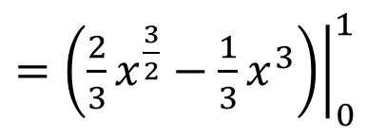
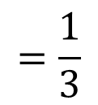

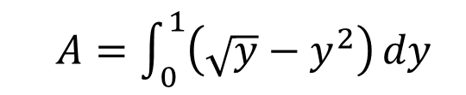


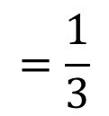
第二节 定积分在几何学上的应用
一、平面图形的面积
例1
计算两条抛物线$y^{2}=x , y=x^{2}$在第一象限所围所围图形的面积 .
解：
由
得交点
$$dA=\left(\sqrt{x}−x^{2}\right) d\text{​}x$$
$$dA=\left(\sqrt{y}−y^{2}\right) d\text{​}y$$
$A=\int_{ 0}^{ 1}{\left(\sqrt{x}−x^{2}\right) d\text{​}x }$
$A=\int_{ 0}^{ 1}{\left(\sqrt{y}−y^{2}\right) d\text{​}y }$
$={\left.\left(\frac{2}{3}x^{\frac{3}{2}}−\frac{1}{3}x^{3}\right)\right|}_{0}^{1}$
$$=\frac{1}{3}$$
$$=\frac{1}{3}$$

Slide 9
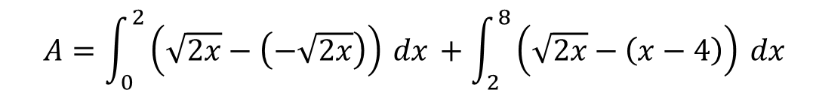

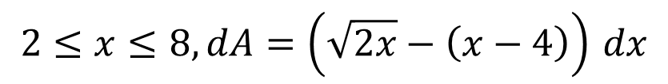
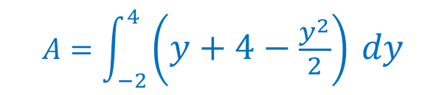
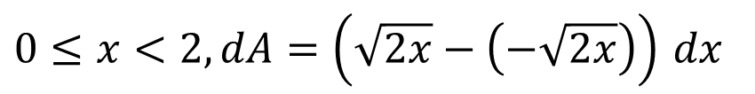
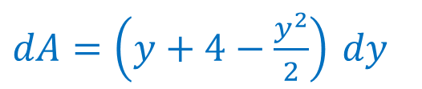

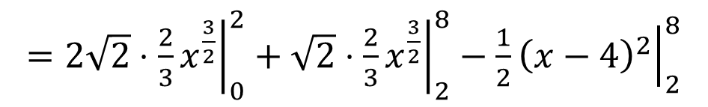
第二节 定积分在几何学上的应用
一、平面图形的面积
y
例2
y
2
=2
x
A(8,4)
解：
$0≤x<2, dA=\left(\sqrt{2x}−\left(−\sqrt{2x}\right)\right) d\text{​}x$
S₂
y
=
x-
4
S₁
x
$$2≤x≤8, dA=\left(\sqrt{2x}−\left(x−4\right)\right) d\text{​}x$$
O
4
B(2,-2)
$A=\int_{ 0}^{ 2}{\left(\sqrt{2x}−\left(−\sqrt{2x}\right)\right) d\text{​}x }+\int_{ 2}^{ 8}{\left(\sqrt{2x}−\left(x−4\right)\right) d\text{​}x }$
$={\left.2\sqrt{2}⋅\frac{2}{3}x^{\frac{3}{2}}\right|}_{0}^{2}+{\left.\sqrt{2}⋅\frac{2}{3}x^{\frac{3}{2}}\right|}_{2}^{8}−{\left.\frac{1}{2}{\left(x−4\right)}^{2}\right|}_{2}^{8}$
y
y
2
=2
x
A(8,4)
$$=18$$
$dA=\left(y+4−\frac{y^{2}}{2}\right) d\text{​}y$
y
=
x-
4
$A=\int_{ −2}^{4}{\left(y+4−\frac{y^{2}}{2}\right) d\text{​}y }$
4
x
O
$$=18$$
B(2,-2)

Slide 10
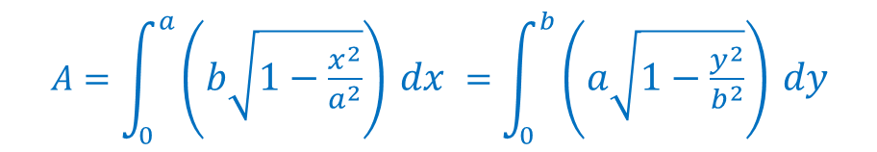
第二节 定积分在几何学上的应用
一、平面图形的面积
$A=\int_{0}^{a}{\left(b\sqrt{1−\frac{x^{2}}{a^{2}}}\right) d\text{​}x }$ $=\int_{0}^{b}{\left(a\sqrt{1−\frac{y^{2}}{b^{2}}}\right) d\text{​}y }$
例3
求椭圆
所围图形的面积 .
解：
利用对称性 ,有
利用椭圆的参数方程
应用定积分换元法得
当 a = b 时得圆面积公式

Slide 11
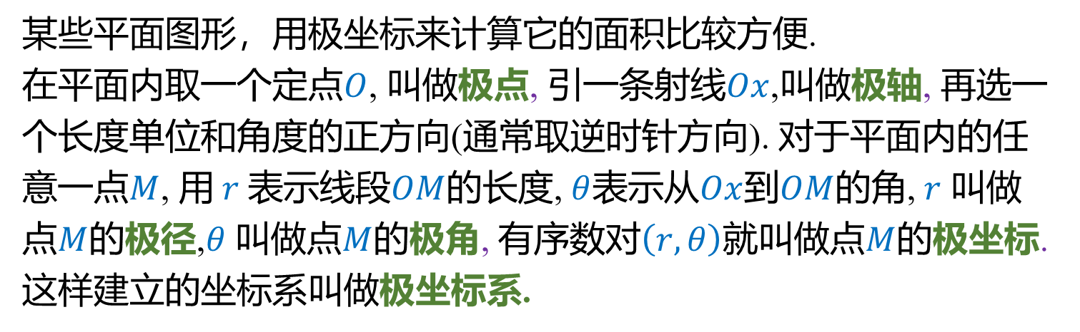
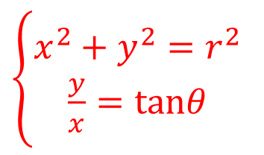
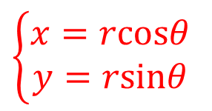
第二节 定积分在几何学上的应用
一、平面图形的面积
2 、极坐标系情形
某些平面图形，用极坐标来计算它的面积比较方便.
在平面内取一个定点$O$, 叫做极点, 引一条射线$Ox$,叫做极轴, 再选一个长度单位和角度的正方向(通常取逆时针方向). 对于平面内的任意一点$M$, 用$r$表示线段$OM$的长度, $θ$表示从$Ox$到$OM$的角,$r$ 叫做点$M$的极径,$θ$叫做点$M$的极角, 有序数对$\left(r,θ\right)$就叫做点$M$的极坐标. 这样建立的坐标系叫做极坐标系.
y
$\left\{\begin{matrix}x^{2}+y^{2}=r^{2} \\ \frac{y}{x}=tanθ\end{matrix}\right.$
(
x,y
)
$\left\{\begin{matrix}x=rcosθ \\ y=rsinθ\end{matrix}\right.$
y
M(r,θ)
r
θ
O
x
x

Slide 12

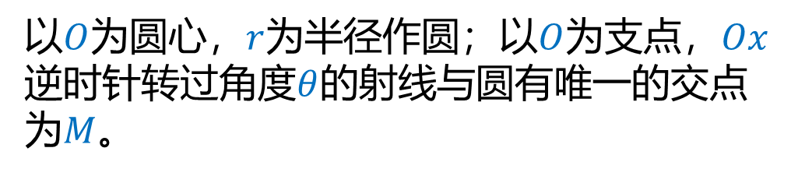
第二节 定积分在几何学上的应用
一、平面图形的面积
2 、极坐标系情形
极坐标系的特点：
M(r,θ)
以$O$为圆心，$r$为半径作圆；以$O$为支点，$Ox$逆时针转过角度$θ$的射线与圆有唯一的交点为$M$。
r
θ
O
x
当$r≥0,0≤θ<2π$时，平面上除原点外所有点的坐标都是唯一的。
当$r∈R, θ∈R$时，平面上所有点的坐标都有无穷多种表示方法。当然，对应于坐标的点是唯一的。
如：$\left(1,\frac{π}{4}\right),\left(1,\frac{9π}{4}\right),\left(1,−\frac{7π}{4}\right),\left(−1,\frac{5π}{4}\right),\left(−1,−\frac{3π}{4}\right)$全都表示同一点。
正因为如此，极坐标系更加灵活。

Slide 13
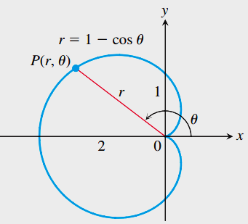
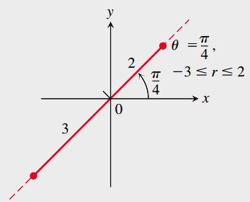
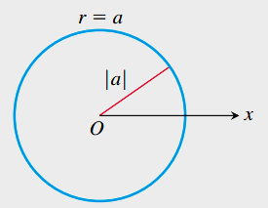
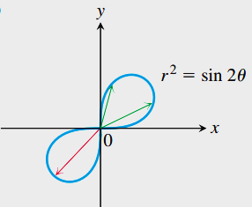
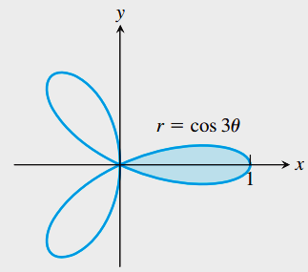
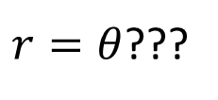
第二节 定积分在几何学上的应用
一、平面图形的面积
2 、极坐标系情形
极坐标方程与图形
$r=θ$???

Slide 14
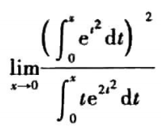



Slide 15
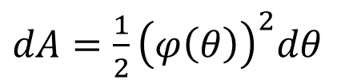
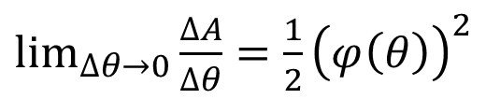


第二节 定积分在几何学上的应用
一、平面图形的面积
元素法
2 、极坐标系情形
$\frac{1}{2}{\left(m\right)}^{2} ∆θ≤∆A≤\frac{1}{2}{\left(M\right)}^{2}∆θ$
1 取极角θ为积分变量，
其变化区间为[α,β]
$\frac{1}{2}{\left(m\right)}^{2} ≤\frac{∆A}{∆θ}≤\frac{1}{2}{\left(M\right)}^{2}$
r =ϕ(θ )
$\lim_{∆θ→0}{\frac{∆A}{∆θ}}=\frac{1}{2}{\left(φ\left(θ\right)\right)}^{2}$
以圆扇形面积近似小
曲边扇形面积，得到
面积元素：
$dA=\frac{1}{2}{\left(φ\left(θ\right)\right)}^{2}dθ$
dS
θ +dθ
3 作定积分
dθ
β
θ
o
α
r
.
.
.

Slide 16
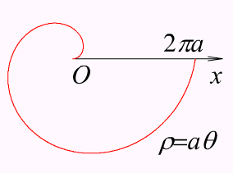
第二节 定积分在几何学上的应用
一、平面图形的面积
2 、极坐标系情形
例4
计算阿基米德螺线
对应 θ 从 0 变
到 2π 所围图形面积 .
解：

Slide 17
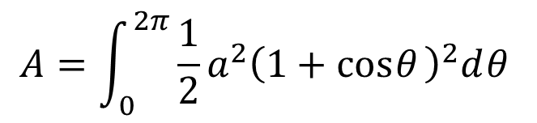
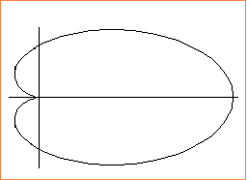
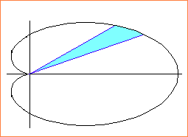
第二节 定积分在几何学上的应用
一、平面图形的面积
2 、极坐标系情形
计算心形线
所围图形的
例5
面积 .
(利用对称性)
解：
2a
$$A=\int_{ 0}^{ 2π}{\frac{1}{2}a^{2}{\left(1+cos θ \right)}^{2}d θ }$$

Slide 18
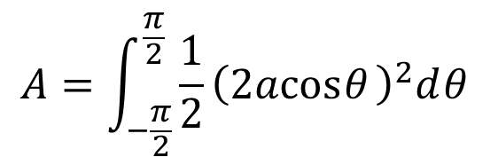
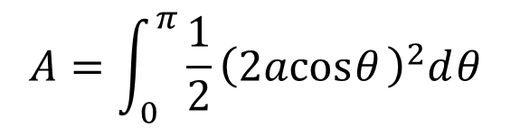

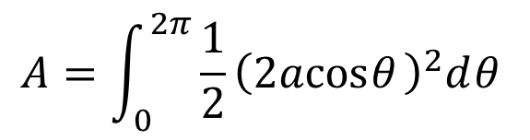






第二节 定积分在几何学上的应用
一、平面图形的面积
2 、极坐标系情形
例6
计算圆$r=2acosθ$的面积。
$$A=\int_{ 0}^{ 2π}{\frac{1}{2}{\left(2acos θ \right)}^{2}d θ }$$
解：
$$2πa^{2}$$
$$2a$$
$$0$$
$$A=\int_{ 0}^{ π}{\frac{1}{2}{\left(2acos θ \right)}^{2}d θ }$$
$$πa^{2}$$
$$A=\int_{−\frac{π}{2}}^{\frac{π}{2}}{\frac{1}{2}{\left(2acos θ \right)}^{2}d θ }$$
$$πa^{2}$$
$θ:−\frac{π}{6}→\frac{π}{6}$

Slide 19
第二节 定积分在几何学上的应用
二、体积
1.旋转体的体积
旋转体就是由一个平面图形绕这平面内一条直线旋转一周而成的立体. 这直线叫做旋转轴.
曲边梯形： y=f(x)，x=a,x=b,y=0 绕 x轴旋转
f(x)
a
b
x

Slide 20
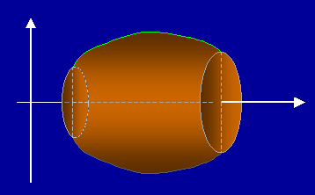
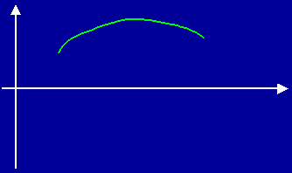
第二节 定积分在几何学上的应用
二、体积
1.旋转体的体积
连续曲线段
旋转一周围成的立体体积时，
则对应于小区间
的体积元素为
（圆柱体的体积）
有
当考虑连续曲线段
绕 y 轴旋转一周围成的立体体积时,
有

Slide 21
第二节 定积分在几何学上的应用
二、体积
1.旋转体的体积
例7
计算由椭圆
所围图形绕 x 轴旋转而
成的椭球体的体积.
解：
方法1 利用直角坐标方程
则
(利用对称性)

Slide 22
第二节 定积分在几何学上的应用
二、体积
1.旋转体的体积
方法2 利用椭圆参数方程
则
特别当b = a 时, 就得半径为a 的球体的体积

Slide 23

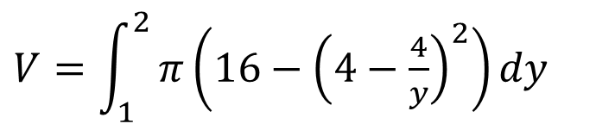
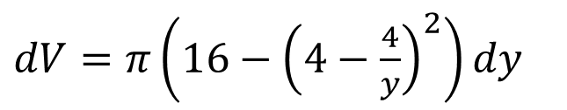


第二节 定积分在几何学上的应用
二、体积
1.旋转体的体积
例8
解：
$dV=π\left(16−{\left(4−\frac{4}{y}\right)}^{2}\right)dy$
y
$V=\int_{1}^{2}{π\left(16−{\left(4−\frac{4}{y}\right)}^{2}\right)dy }$
xy
=
4
$$y+dy$$
y
=
2
$$y$$
y
=
1
$$=32ln2−8$$
x
O

Slide 24
第二节 定积分在几何学上的应用
二、体积
2.平行截面面积为已知的立体的体积
设立体在x轴上的投影区间为[a, b], 立体内垂直于x轴的截面面积为A(x).
A(x)dx.
立体的体积元素为
dV=A(x)dx
.
A(x)
V
a
x
x
b

Slide 25


第二节 定积分在几何学上的应用
二、体积
2.平行截面面积为已知的立体的体积
例9
半径为R的正圆柱体被通过其底的直径并与底面成α角的平面所截，得一圆柱楔。求其体积。
解：
A(x)
–R
o
y
R
$$A\left(y\right)=2\sqrt{R^{2}−y^{2}}ytanα$$
$V=\int_{0}^{R}{2\sqrt{R^{2}−y^{2}}ytanα \text{dy}}$
R
x

Slide 26
第二节 定积分在几何学上的应用
二、体积
2.平行截面面积为已知的立体的体积
例10
求以半径为R的圆为底，平行且等于底圆直径的线段为顶，高为h的正劈锥体的体积.
解：
A(x)
V =
y
h
A(x)
y
–R
o
x
R
x

Slide 27
第二节 定积分在几何学上的应用
三、平面曲线的弧长
定义: 若在弧 AB 上任意作内接折线 ,
当折线段的最大
边长 λ→0 时,折线的
长度趋向于一个确定的极限 ,
此极限为曲线弧 AB 的弧长 ,
则称
即
并称此曲线弧为可求长的.
定理: 任意光滑曲线弧都是可求长的.
(证明略)

Slide 28
第二节 定积分在几何学上的应用
三、平面曲线的弧长
(1) 曲线弧由直角坐标方程给出:
弧长元素(弧微分) :
因此所求弧长
(2) 曲线弧由参数方程给出:
弧长元素(弧微分) :
因此所求弧长

Slide 29
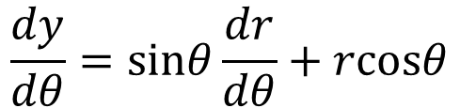
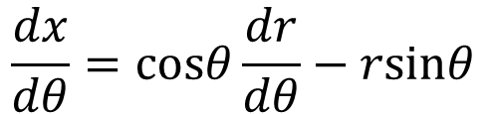
第二节 定积分在几何学上的应用
三、平面曲线的弧长
(3) 曲线弧由极坐标方程给出:
则得
$$\frac{dx}{dθ}=cosθ\frac{dr}{dθ}−rsinθ$$
$$\frac{dy}{dθ}=sinθ\frac{dr}{dθ}+rcosθ$$
弧长元素(弧微分) :
因此所求弧长

Slide 30


第二节 定积分在几何学上的应用
三、平面曲线的弧长
例11
解：
$ds=\sqrt{1+{y^{′}}^{2}}dx=\sqrt{1+x}dx$
$ds=\sqrt{{\left(dx\right)}^{2}+{\left(dy\right)}^{2}}$
所求弧长为

Slide 31






第二节 定积分在几何学上的应用
三、平面曲线的弧长
求摆线$\left\{\begin{matrix}\left.x=a(t−sint\right) \\ \left.y=a(1−cost\right)\end{matrix}\right.\left(a>0,0≤t≤2\text{π}\right)$一拱的弧长。
例12
解：
$$ds=\sqrt{{\left[x^{′}(t)\right]}^{2}+{\left[y^{′}(t)\right]}^{2}}dt=\sqrt{{\left[a(1−cost)\right]}^{2}+{\left[asint\right]}^{2}}dt$$
$$=a\sqrt{2−2cost}dt$$
$$s=\sqrt{2}a\int_{0}^{2\text{π}}{\sqrt{1−cost}}dt$$
$$=2a\int_{0}^{2\text{π}}{sin\frac{t}{2}}dt$$
$$=8a$$

Slide 32







第二节 定积分在几何学上的应用
三、平面曲线的弧长
例13
计算心形线$\left.r=a (1−cosθ) (a>0\right)$的弧长。
解：
$$x=r(θ)cosθ , y=r(θ)sinθ ,$$
$$x=\left.a (1−cosθ\right)cosθ \text{=}acosθ−a\cos^{2}θ,$$
$$y=\left.a (1−cosθ\right)sinθ =asinθ−asinθcosθ$$
$$ds=\sqrt{{\left[x^{′}(θ)\right]}^{2}+{\left[y^{′}(θ)\right]}^{2}}dθ$$
$$=\sqrt{a^{2}{\left(sinθ−2sinθcosθ\right)}^{2}+a^{2}{\left(cosθ−\cos^{2}θ+\sin^{2}θ\right)}^{2}}dθ$$
$$=a\sqrt{2\left(1−cosθ\right)}dθ$$
$s=\int_{0}^{\text{2}\text{π}}{a\sqrt{2\left(1−cosθ\right)}}dθ=a\int_{0}^{\text{2}\text{π}}{2\left|sin\frac{θ}{2}\right|}dθ=8a$

Slide 33


第三节 定积分在物理学上的应用
一、变力沿直线所作的功
定积分在物理上的应用相当广泛， 如求具有均匀质量分布的平面曲线和平面图形的重心， 变速直线运动物体在某时间区间内经过的距离， 物体的转动惯量和变力做功等. 下面通过实例加以说明.
例1
设40N的力使弹簧从自然长度10cm拉长成15cm, 问需要作多大的功才能克服弹性恢复力, 将伸长的弹簧从15cm处再拉长3cm?
解：
$$F\left(0.05\right)=40=0.05k, k=800$$
在积分区间$\left[0.05,0.08\right]$中任取$x$，做微元区间$\left[x,x+dx\right]$，在微元区间上拉力所作的功即为功的微元。
$$\text{d}W=F(x)dx=800xdx$$
$W=\int_{0.05}^{0.08}{800xdx}={400x^{2}|}_{0.05}^{0.08}=400(0.064−0.025)=1.56$

Slide 34






第三节 定积分在物理学上的应用
一、变力沿直线所作的功
例2
设有一直径为20m的半球形水池, 池内贮满水, 若要把水抽尽, 问至少作多少功.
解：
$$x^{2}+y^{2}=100(x≥0),$$
y
O
$$\left.x∈[0,10\right]$$
$$\left[x,x+\text{d}x\right]$$
x
d
x
$$dV=\text{π}y^{2}dx=\text{π}\left(100−x^{2}\right)dx$$
10
$$dF=ρgdV=\text{π}ρg(100−x^{2})dx$$
x
$$dw=xρgdV=x\text{π}ρgx(100−x^{2})dx$$
$W=\int_{0}^{10}{\text{π}ρgx(100−x^{2})dx}=\text{π}ρg\int_{0}^{10}{x(100−x^{2})dx}=\frac{\text{π}ρg}{4}×{10}^{4}$

Slide 35

第三节 定积分在物理学上的应用
二、液体压力
从物理学知识可以知道， 在液体深为$h$处的压强为$p=ρgh$（$ρ$是液体的密度）. 如果有一面积为$A$的平板水平地放置在液体深为$h$处，则平板一侧所受的液体压力为$pA$. 如果平板垂直地放置在液体中，则由于液体深不同的点的压强不同，则计算平板的液体压力需要使用定积分.

Slide 36






第三节 定积分在物理学上的应用
二、液体压力
例3
一个三角形薄板铅直地沉浸在水中，底在上且与水面相接，底边长为$a$，高为$h$，求薄板每侧所受的压力（设水的密度为$ρ$）.
解：
$\frac{2y}{a}=\frac{h−x}{h}$
a
O
2
y
$x∈\left[0,h\right]$
x
$dA\text{=}\text{2}ydx=a\left(1−\frac{x}{h}\right)dx$
x
+
d
x
$dF=2ρgxydx=\frac{ρga}{h}x\left(h−x\right)dx$
h
$F=\frac{ρga}{h}\int_{0}^{h}{x\left(h−x\right)}dx=\frac{1}{6}ρgah^{2}$
x

Slide 37











第三节 定积分在物理学上的应用
三、细棒的质心
例4
一根细棒的线密度为$ρ\left(x\right),0<a≤x≤b$,求细棒的质心。
$$0$$
$$a$$
$$c$$
$$b$$
$$x$$
解：
$$dm=ρ\left(x\right)dx$$
相对于$c$点的矩：$x>c时，(x−c)dm=(x−c)ρ\left(x\right)dx$
$$x<c时，(c−x)dm=(c−x)ρ\left(x\right)dx$$
$\int_{c}^{b}{(x−c)dm }=\int_{a}^{c}{(c−x)dm }$
$\int_{c}^{b}{(x−c)ρ\left(x\right)dx }=\int_{a}^{c}{(c−x)ρ\left(x\right)dx }$
$$c=\frac{\int_{a}^{b}{xρ\left(x\right)dx }}{\int_{a}^{b}{ρ\left(x\right)dx }}$$
$\int_{a}^{b}{xρ\left(x\right)dx }=c\int_{a}^{b}{ρ\left(x\right)dx }$

Slide 38





第三节 定积分在物理学上的应用
四、引力
例5
如图所示，一根细棒的线密度为$ρ=f\left(x\right), −a≤x≤a$, 离细棒中心$L$处有一质量为$m$的质点，求细棒对质点的引力。
解：
$$dm=f(x)dx$$
a
$\begin{matrix}dF_{水平}=G\frac{mf(x)dx}{x^{2}+L^{2}}\frac{L}{\sqrt{x^{2}+L^{2}}} \\ dF_{竖直}=G\frac{mf(x)dx}{x^{2}+L^{2}}\frac{x}{\sqrt{x^{2}+L^{2}}}\end{matrix}$
x+dx
$\begin{matrix}dF=G\frac{mf(x)dx}{r^{2}} \\ =G\frac{mf(x)dx}{x^{2}+L^{2}}\end{matrix}$
x
L
m
$\begin{matrix}F_{水平}=\int_{−a}^{a}{GL\frac{\left.mf(x\right)}{{\left(x^{2}+L^{2}\right)}^{3/2}}dx} \\ F_{竖直}=\int_{−a}^{a}{G\frac{\left.mxf(x\right)}{{\left(x^{2}+L^{2}\right)}^{3/2}}dx}\end{matrix}$
-a

Slide 39





第五章第五节 反常积分的审敛法 $Γ$函数
一、无穷限反常积分的审敛法
定理 1
设函数$f(x)$在区间$[a,+∞)$上连续，且$f(x)≥0$。若函数$F\left(x\right)=\int_{a}^{x}{f\left(t\right)dt}$在$\left[a,+∞\right]$上有界，则反常积分$\int_{a}^{+∞}{f(x)dx}$收敛。
单调有界
定理 2
设函数$f\left(x\right),g(x)$在区间$[a,+∞)$上连续，
如果$0≤f(x)≤g(x)$，且$\int_{a}^{+∞}{g\left(x\right)dx}$收敛，那么$\int_{a}^{+∞}{f\left(x\right)dx}$也收敛。
如果$0≤g(x)≤f(x)$，且$\int_{a}^{+∞}{g\left(x\right)dx}$发散，那么$\int_{a}^{+∞}{f\left(x\right)dx}$也发散。
定理 3
设函数$f(x)$在区间$[a,+∞)(a>0)$上连续，且$f(x)≥0$。对于 $p>1$，
如果存在常数$M>0，$使得$f\left(x\right)≤\frac{M}{x^{p}}$，那么$\int_{a}^{+∞}{f\left(x\right)dx}$收敛。
如果$\text{存在常数}N>0，\text{使得}f\left(x\right)≥\frac{N}{x}$，那么$\int_{a}^{+∞}{f\left(x\right)dx}$ 发散。
$\int_{a}^{+∞}{\frac{1}{x^{p}}dx}$在$p>1$时收敛
$\int_{a}^{+∞}{\frac{1}{x}dx}$发散

Slide 40







第五章第五节 反常积分的审敛法 $Γ$函数
一、无穷限反常积分的审敛法
定理 4
设函数$f(x)$在区间$[a,+∞)$上连续，且$f(x)≥0$。
如果存在常数$p>1，$使得$\lim_{x→+∞}{x^{p}f\left(x\right)}=c<+∞$，
那么$\int_{a}^{+∞}{f\left(x\right)dx}$收敛。
如果$\lim_{x→+∞}{xf\left(x\right)}=d>0(或\lim_{x→+∞}{xf\left(x\right)}=+∞)$，
那么$\int_{a}^{+∞}{f\left(x\right)dx}$ 发散。
证明
$$\lim_{x→+∞}{x^{p}f\left(x\right)}=c$$
对于$ε=1,∃X>0,当x>X时，\left|x^{p}f\left(x\right)−c\right|<ε=1$
即$x^{p}f\left(x\right)<c+1，f\left(x\right)<\frac{c+1}{x^{p}}$
$\int_{a}^{+∞}{f\left(x\right)dx}$收敛。
$$\lim_{x→+∞}{xf\left(x\right)}=d$$
对于$ε=d/2,∃X>0,当x>X时，\left|xf\left(x\right)−d\right|<ε=d/2$
即$xf\left(x\right)>\frac{d}{2}，f\left(x\right)>\frac{d}{2x}$
$\int_{a}^{+∞}{f\left(x\right)dx}$发散。

Slide 41










第五章第五节 反常积分的审敛法 $Γ$函数
一、无穷限反常积分的审敛法
例1
判定反常积分$\int_{1}^{+∞}{\frac{1}{\sqrt[3]{x^{4}+1}}dx}$的敛散性。
$$\frac{1}{\sqrt[3]{x^{4}+1}}<\frac{1}{x^{\frac{4}{3}}}$$
解：
$\int_{1}^{+∞}{\frac{1}{\sqrt[3]{x^{4}+1}}dx}$是收敛的
$$\lim_{x→+∞}{x^{\frac{4}{3}}\frac{1}{\sqrt[3]{x^{4}+1}}}=1$$
$\int_{1}^{+∞}{\frac{1}{\sqrt[3]{x^{4}+1}}dx}$是收敛的
例2
判定反常积分$\int_{1}^{+∞}{\frac{1}{x\sqrt[3]{x^{2}+1}}dx}$的敛散性。
$$\frac{1}{x\sqrt[3]{x^{2}+1}}<\frac{1}{x^{\frac{5}{3}}}$$
解：
$\int_{1}^{+∞}{\frac{1}{x\sqrt[3]{x^{4}+1}}dx}$是收敛的
$$\lim_{x→+∞}{x^{\frac{5}{3}}\frac{1}{\sqrt[3]{x^{2}+1}}}=1$$
$\int_{1}^{+∞}{\frac{1}{x\sqrt[3]{x^{2}+1}}dx}$是收敛的

Slide 42






第五章第五节 反常积分的审敛法 $Γ$函数
一、无穷限反常积分的审敛法
判定反常积分$\int_{1}^{+∞}{\frac{x^{\frac{4}{3}}}{x^{2}+1}dx}$的敛散性。
例3
$\lim_{x→+∞}{x^{\frac{2}{3}}\frac{x^{\frac{4}{3}}}{x^{2}+1}}=1$
$\lim_{x→+∞}{x\frac{x^{\frac{4}{3}}}{x^{2}+1}}=+∞$
$\int_{1}^{+∞}{\frac{x^{\frac{4}{3}}}{x^{2}+1}dx}$发散
解：
例4
判定反常积分$\int_{1}^{+∞}{x^{μ}e^{−px}dx}$的敛散性，其中$μ>0,p>0$。
解：
$设λ>1,\lim_{x→+∞}x^{λ}x^{μ}{e^{−px}}=0$
$\int_{1}^{+∞}{x^{μ}e^{−px}dx}$收敛

Slide 43







第五章第五节 反常积分的审敛法 $Γ$函数
一、无穷限反常积分的审敛法
定理 5
设函数$f(x)$在区间$[a,+∞)$上连续，如果反常积分$\int_{a}^{+∞}{\left|f(x)\right|dx}$收敛，那么反常$积分\int_{a}^{+∞}{f(x)dx}$也收敛。
$$f\left(x\right)+\left|f(x)\right|≤2\left|f(x)\right|$$
$\int_{a}^{+∞}{f\left(x\right)+\left|f(x)\right|dx}$收敛
$\int_{a}^{+∞}{f(x)dx}=\int_{a}^{+∞}{f\left(x\right)+\left|f(x)\right|dx}−\int_{a}^{+∞}{\left|f(x)\right|dx}$收敛
$\int_{a}^{+∞}{\left|f(x)\right|dx}$收敛，则称$\int_{a}^{+∞}{f(x)dx}$绝对收敛
例5
判定反常积分$\int_{0}^{+∞}{e^{−ax}sinbxdx}$的敛散性，其中$a>0$。
解：
$$\left|e^{−ax}sinbx\right|≤e^{−ax}$$
$\int_{0}^{+∞}{e^{−ax}dx}$收敛
$\int_{0}^{+∞}{\left|e^{−ax}sinbx\right|dx}$收敛

Slide 44



第五章第五节 反常积分的审敛法 $Γ$函数
二、无界函数反常积分的审敛法
定理 6
设函数$f(x)$在区间$(a,b]$上连续，且$f(x)≥0，$ $x=a$为$f(x)$的瑕点。
如果存在常数$M>0，q<1$，使得$f\left(x\right)≤\frac{M}{{(x−a)}^{q}}$，那么$\int_{a}^{b}{f\left(x\right)dx}$收敛。
如果存在常数$N>0，q<1$，使得$f\left(x\right)≥\frac{N}{x−a}$，那么$\int_{a}^{b}{f\left(x\right)dx}$发散。
$\int_{ a}^{ b}{\frac{d\text{​}x}{{\left(x−a\right)}^{q}}}$在$q<1$时收敛，在$q≥1$时发散
定理 7
设函数$f(x)$在区间$(a,b]$上连续，且$f(x)≥0，$ $x=a$为$f(x)$的瑕点。
如果存在常数$0<q<1，$使得$\lim_{x→a^{+}}{{(x−a)}^{q}f\left(x\right)}=c<+∞$，
那么$\int_{a}^{b}{f\left(x\right)dx}$收敛。
如果$\lim_{x→a^{+}}{(x−a) f\left(x\right)}=d>0(或\lim_{x→a^{+}}{(x−a)f\left(x\right)}=+∞)$，
那么$\int_{a}^{b}{f\left(x\right)dx}$ 发散。

Slide 45











第五章第五节 反常积分的审敛法 $Γ$函数
二、无界函数反常积分的审敛法
例6
判定反常积分$\int_{1}^{3}{\frac{1}{lnx}dx}$的敛散性。
解：
$\lim_{x→1^{+}}{\frac{x−1}{lnx}}=1$
$\int_{1}^{3}{\frac{1}{lnx}dx}$发散
例7
判定反常积分$\int_{0}^{1}{\frac{1}{\sqrt{(1−x^{2})(1−k^{2}x^{2})}}dx}$, $(k^{2}<1)$的敛散性。
解：
$\lim_{x→1^{−}}{ \sqrt{1−x}\frac{1}{\sqrt{(1−x^{2})(1−k^{2}x^{2})}}}=\frac{1}{\sqrt{2(1−k^{2})}}$
$\int_{0}^{1}{\frac{1}{\sqrt{(1−x^{2})(1−k^{2}x^{2})}}dx}$收敛
例8
判定反常积分$\int_{0}^{1}{\frac{1}{\sqrt{x}}sin\frac{1}{x}dx}$的敛散性。
$$\lim_{x→0^{+}}{ x^{\frac{2}{3}}\frac{1}{\sqrt{x}}sin\frac{1}{x}}=0$$
$sin\frac{1}{x}$可能小于0
解：
$\int_{0}^{1}{\frac{1}{\sqrt{x}}sin\frac{1}{x}dx}$收敛
绝对收敛
$\lim_{x→0^{+}}{ x^{\frac{2}{3}}\left|\frac{1}{\sqrt{x}}sin\frac{1}{x}\right|}=0$
$\int_{0}^{1}{\left|\frac{1}{\sqrt{x}}sin\frac{1}{x}\right|dx}$收敛
$\int_{0}^{1}{\frac{1}{\sqrt{x}}sin\frac{1}{x}dx}$收敛

Slide 46












第五章第五节 反常积分的审敛法 $Γ$函数
三、$Γ$函数
$Γ\left(s\right)=\int_{0}^{+∞}{e^{−x}x^{s−1}dx} (s>0)$
当$s−1<0$时， $x=0$为瑕点。
$I_{1}=\int_{0}^{1}{e^{−x}x^{s−1}dx}$
$I_{2}=\int_{1}^{+∞}{e^{−x}x^{s−1}dx}$
当$0<s<1时，\lim_{x→1^{+}}{e^{−x}x^{s−1}x^{1−s}}=0$
$I_{1}$收敛
当$s≥1时$
$I_{1}$为定积分
$$\lim_{x→+∞}x^{2}{e^{−x}x^{s−1}}=0$$
$I_{2}$收敛
所以$s>0$时，$Γ\left(s\right)=\int_{0}^{+∞}{e^{−x}x^{s−1}dx}$收敛。

Slide 47














第五章第五节 反常积分的审敛法 $Γ$函数
三、$Γ$函数
$Γ$函数的性质
1、$递推$公式$Γ\left(s+1\right)=sΓ\left(s\right)$
$Γ\left(s+1\right)=\int_{0}^{+∞}{e^{−x}x^{s}dx}$
$=−\int_{0}^{+∞}{x^{s}de^{−x}}=s\int_{0}^{+∞}{x^{s−1}de^{−x}}=sΓ\left(s\right)$
$$Γ\left(1\right)=1$$
$$Γ\left(2\right)=1$$
$$Γ\left(3\right)=2$$
$$⋯$$
$$Γ\left(n+1\right)=n!$$
2、$s→0^{+}时，Γ\left(s\right)→+∞$
3、$0<s<1时，Γ\left(s\right)Γ\left(1−s\right)=\frac{π}{sinπs}$
4、$\int_{0}^{+∞}{e^{−x^{2}}dx}=\sqrt{π }$
$Γ\left(s\right)=\int_{0}^{+∞}{e^{−x}x^{s−1}dx}$
$$x=u^{2}$$
$Γ\left(s\right)=\int_{0}^{+∞}{e^{−u^{2}}u^{2s−2}2udu}=2\int_{0}^{+∞}{e^{−u^{2}}u^{2s−1}du}$
$Γ\left(\frac{1}{2}\right)=2\int_{0}^{+∞}{e^{−u^{2}}du}=\sqrt{Γ\left(\frac{1}{2}\right)Γ\left(1−\frac{1}{2}\right)}=\sqrt{π}$

